Slide 1
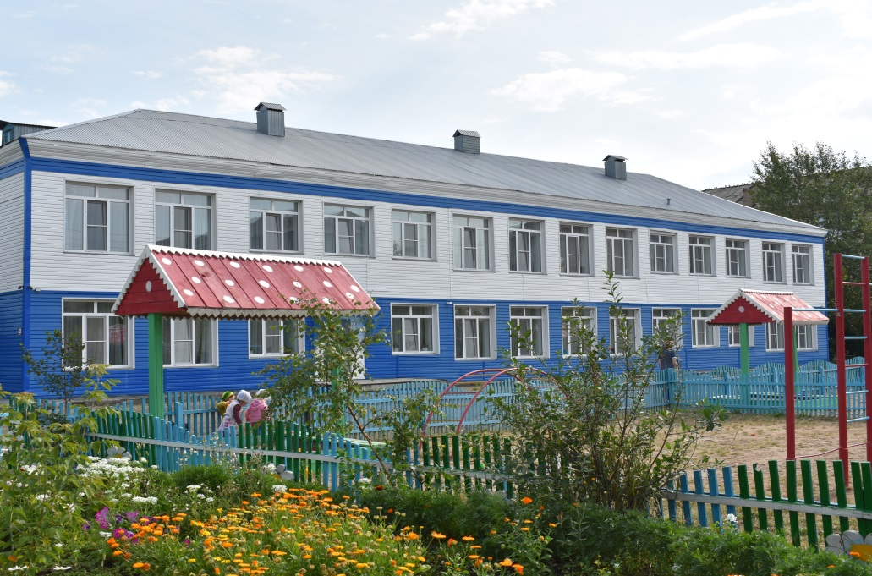
Муниципальное казённое дошкольное образовательное учреждение – детский сад № 1 г. Татарска (МКДОУ – детский сад № 1)

Slide 2
Содержание
1
Немного из истории
2
Основные сведения о ДОУ
3
Деятельность МКДОУ – детский сад № 1
4
Результаты

Slide 3
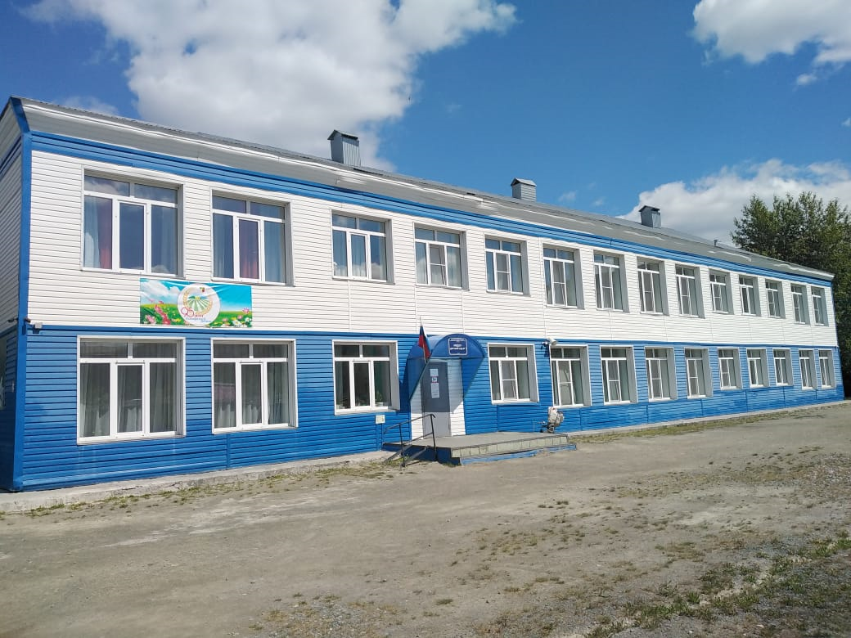
Основные сведения о МКДОУ – детский сад № 1
Полное наименование организации:
муниципальное казённое дошкольное образовательное учреждение – детский сад № 1 г. Татарска
Краткое наименование организации:
МКДОУ – детский сад № 1
Руководитель:
Кульбеда Людмила Николаевна
Дата создания организации: 01.12.2008г.
Юридический адрес:
632122, Новосибирская область,
г. Татарск, ул. Пушкина, 90А
Телефоны:
+7 (383 64) 22-046
Электронная почта:
detsad1.13@mail.ru
Сайт организации:http://dou-1.tat.edu54.ru/

Slide 4
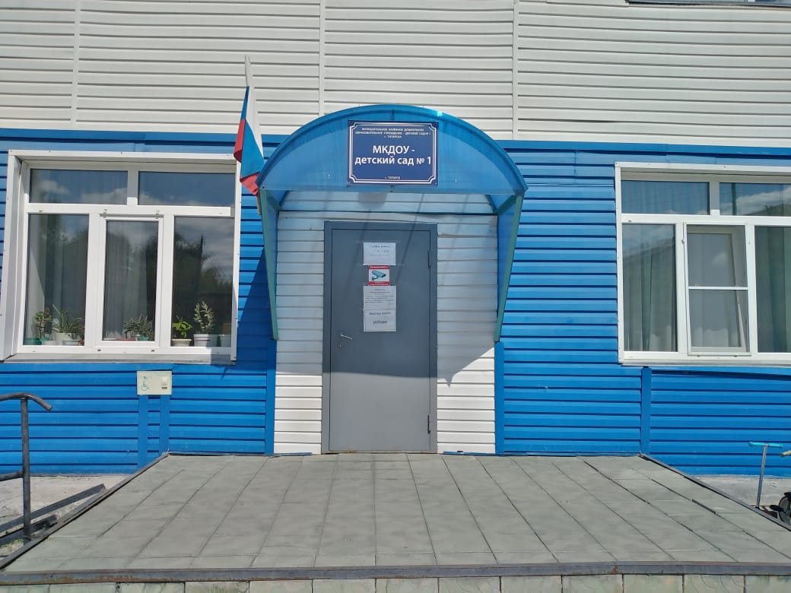
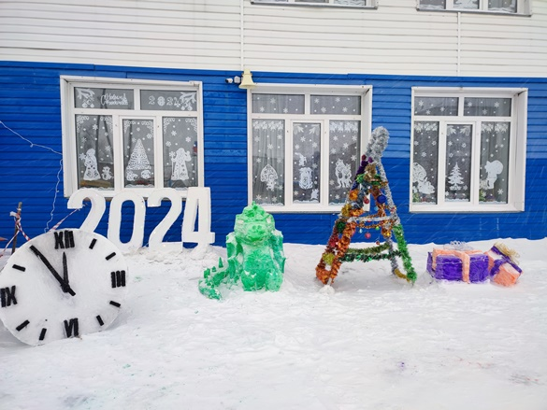
Немного из истории образования МКДОУ – детский сад № 1
Здание учреждения было построено по типовому проекту в 1965 году. С 1965 г. по 1994 г. здание было передано под эксплуатацию дошкольного образовательного учреждения – детский сад № 1 «Солнышко».
С 1994 г. здание было передано под начальную школу филиала СОШ № 4 г.Татарска.
С 01.06.2008 г. был произведен капитальный ремонт и здание передано под муниципальное бюджетное образовательное учреждение – детский сад № 1 г.Татарска.
Открытие учреждения состоялось 01.12.2008г.
В декабре 2015 г. учреждению присвоен статус «Муниципальное казённое дошкольное образовательное учреждение – детский сад № 1 г. Татарска»

Slide 5
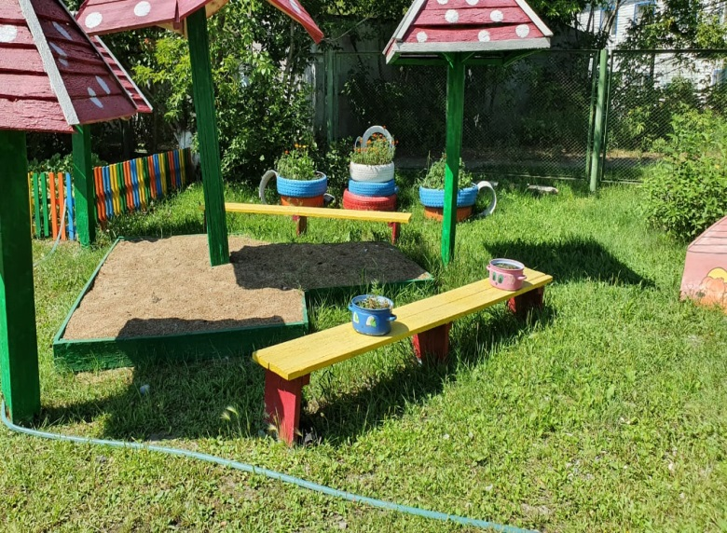
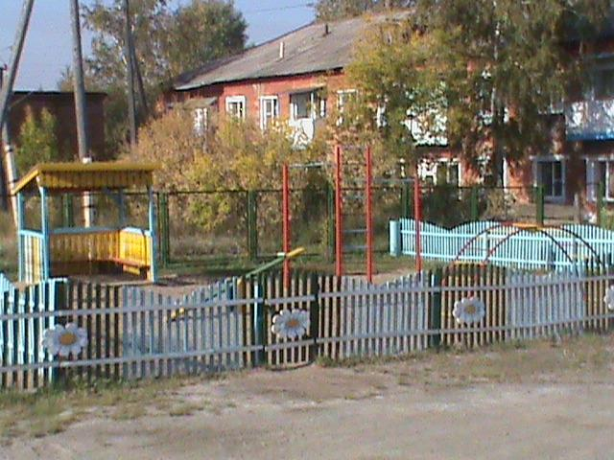
Основные сведения о МКДОУ – детский сад № 1
Муниципальное казённое дошкольное образовательное учреждение - детский сад № 1 г. Татарска (далее – Учреждение) создано 01.07.2008г. Постановлением Главы Татарского района № 118 от 01.07.2008г. как муниципальное дошкольное образовательное учреждение - детский сад № 1 г. Татарска.
Учреждение является некоммерческой образовательной организацией, осуществляющей на основании лицензии образовательную деятельность в качестве основного вида деятельности в соответствии с целями, ради достижения которых Учреждение создано. Организационно-правовая форма Учреждения – муниципальное учреждение; тип – казённое учреждение. Тип образовательной организации – дошкольная образовательная организация.
В своей деятельности Учреждение руководствуется Конституцией Российской Федерации, Федеральным законом Российской Федерации от 29 декабря 2012г. № 273 – ФЗ «Об образовании в Российской Федерации» (далее – ФЗ № 273 – ФЗ), а также другими федеральными законами, указами и распоряжениями Президента Российской Федерации, постановлениями и распоряжениями Правительства Российской Федерации, Правительства Новосибирской области, решениями и правовыми актами Министерства РФ, Министерства образования, науки и инновационной политики Новосибирской области, муниципального образования, управления образования администрации Татарского района, Уставом Учреждения.

Slide 6
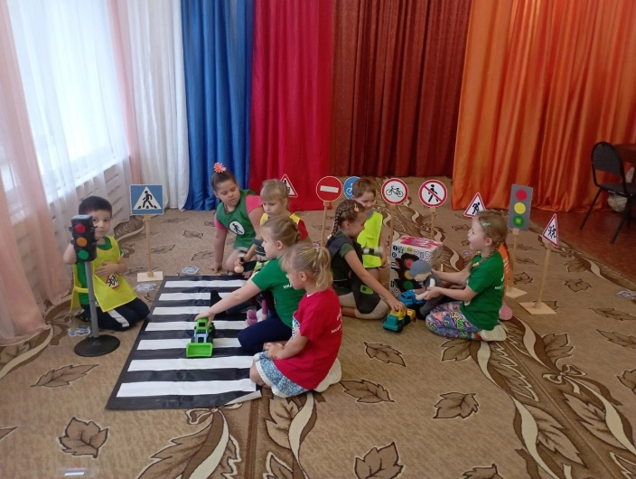
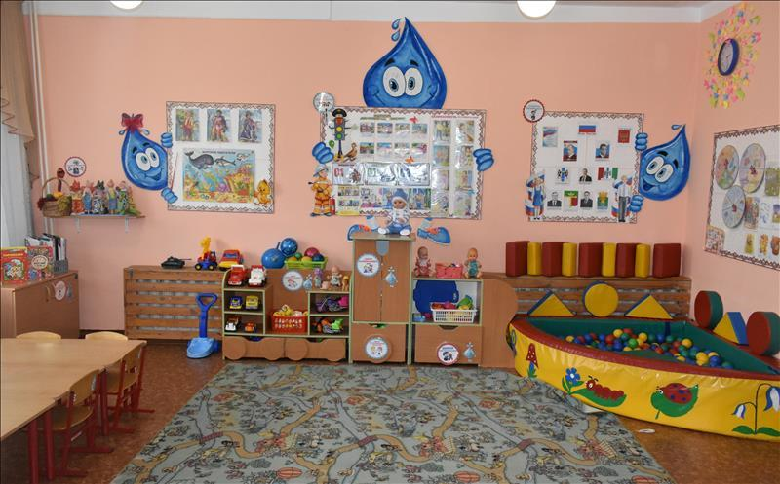
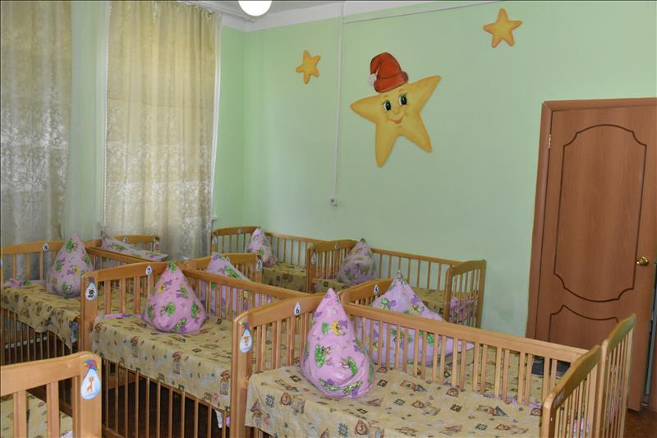
Сведения о ДОУ
Нормативная вместимость ДОУ: 94 воспитанника.
Функционируют 6 общеразвивающих групп.
Численность работников, задействованных в образовательном процессе и его обеспечении: 26 чел.
Количество учебных кабинетов: 10.
Режим работы: 07.30 - 18.30

Slide 7
Наш детский сад
участвует в мероприятиях, очень важных для нашего района. Это…

Slide 8
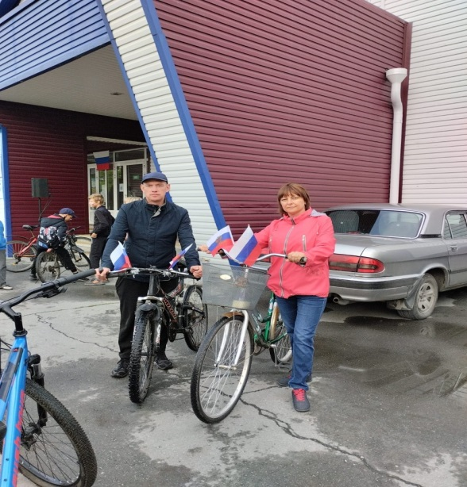
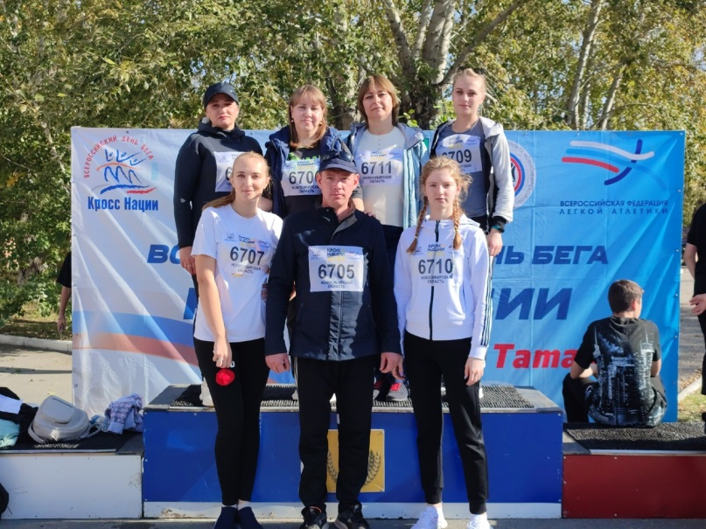
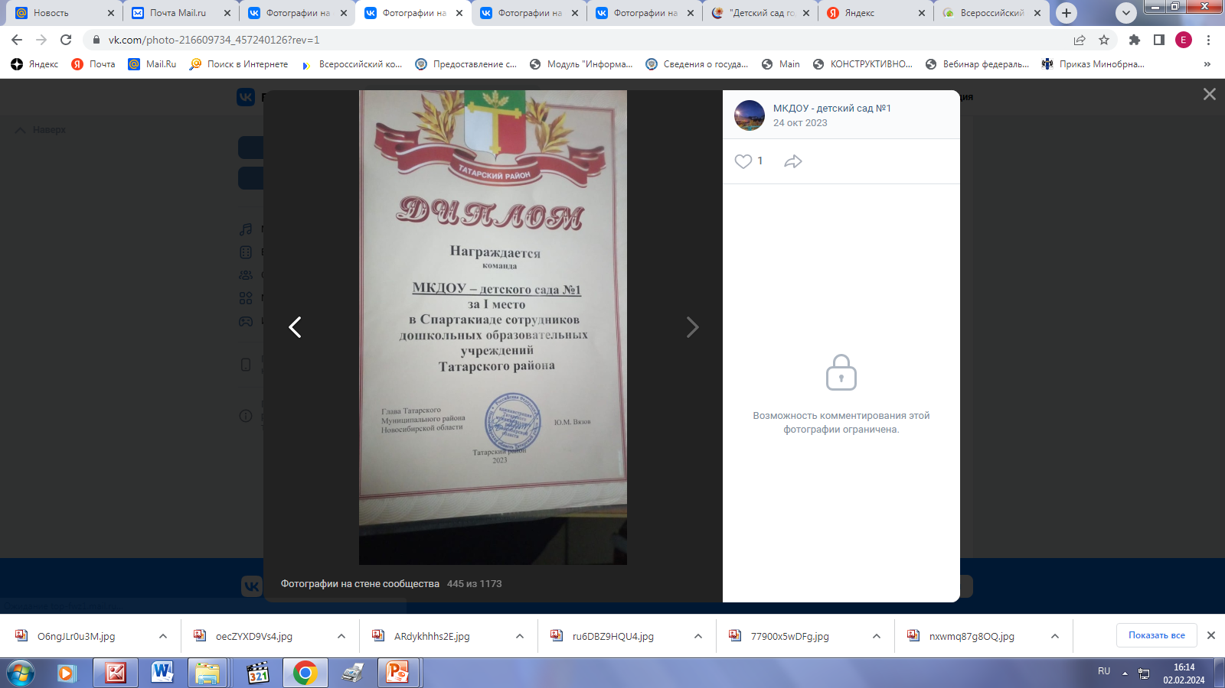
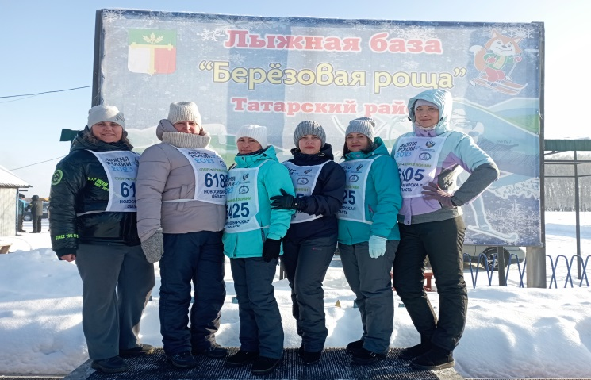
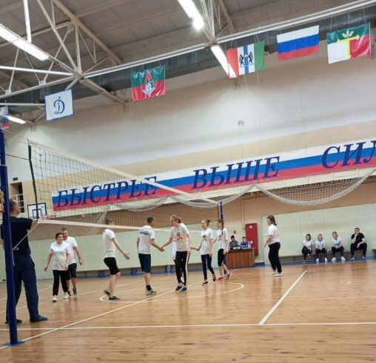
Спартакиада работников образования
Велопробег-2023 г.
Кросс-Нации-2023 г.
1 место в спартакиаде педагогических работников
Лыжня России-2023 г.

Slide 9
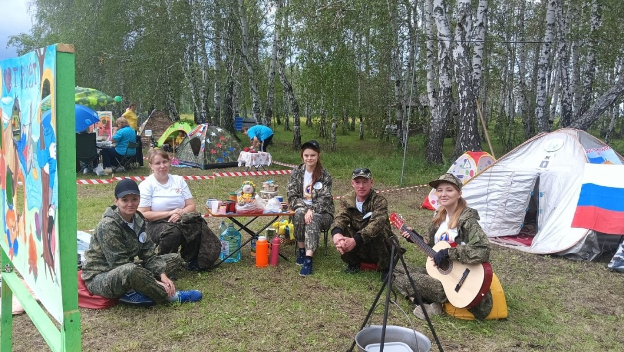
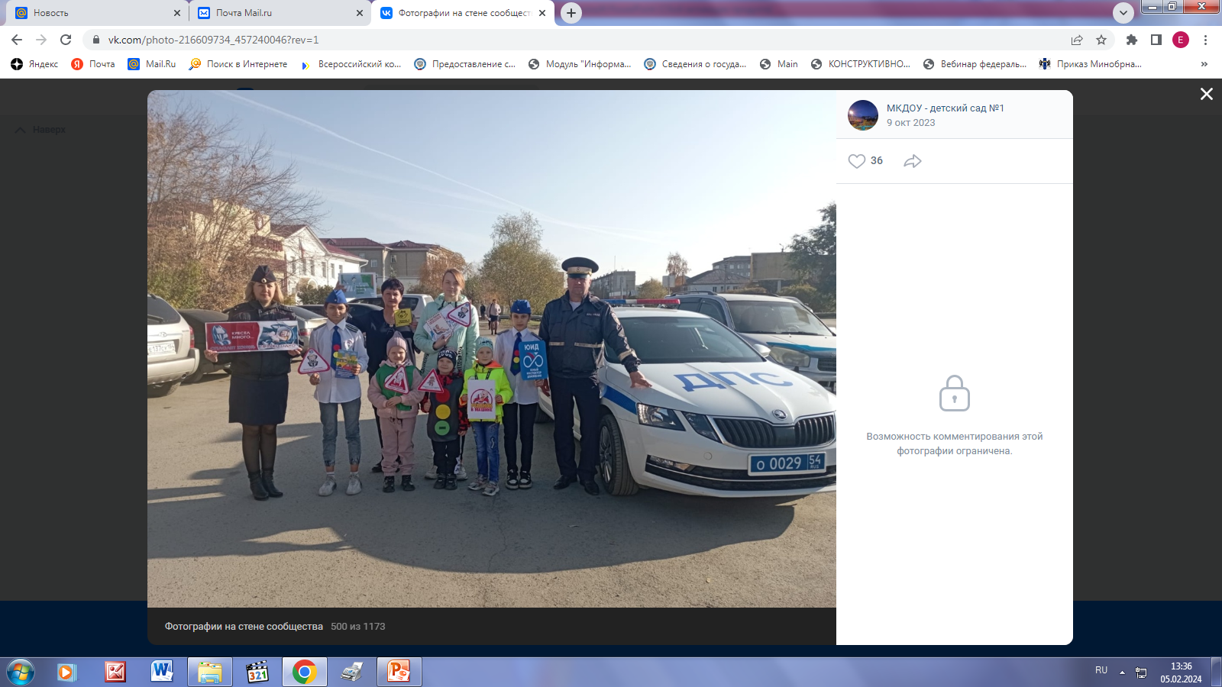
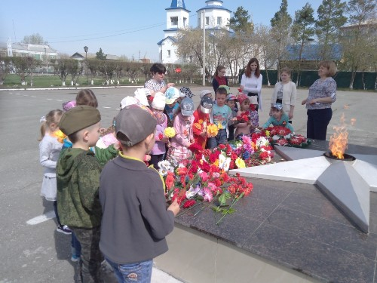
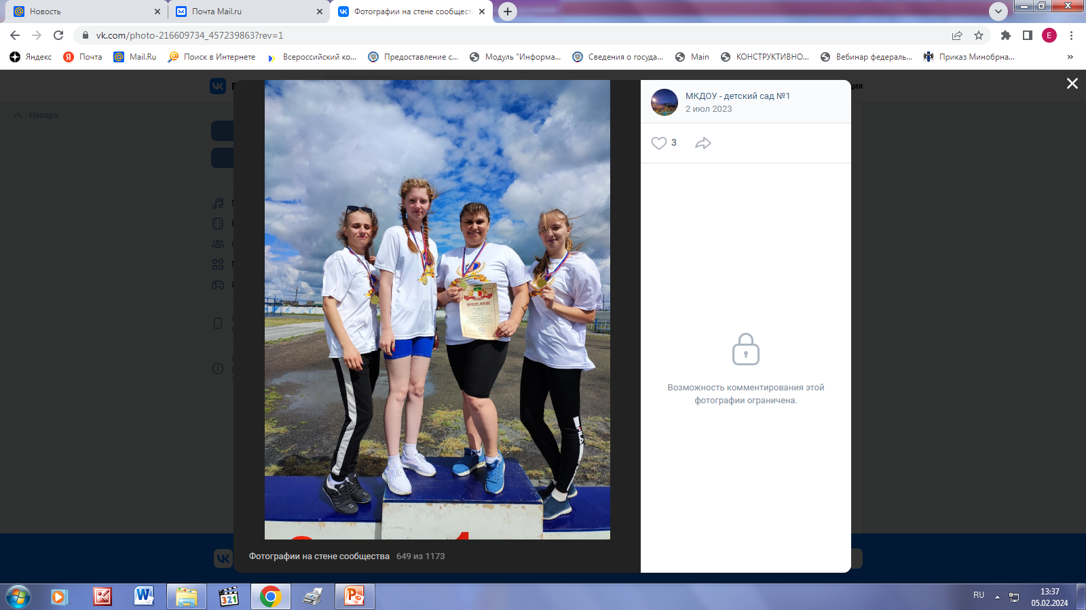
Мероприятия района

Slide 10
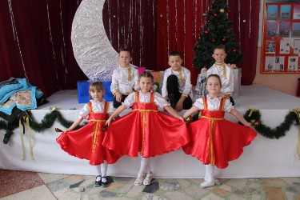
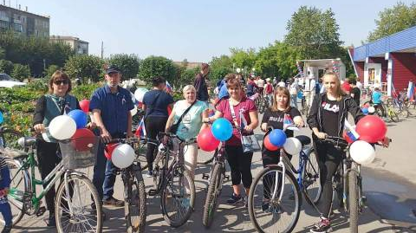
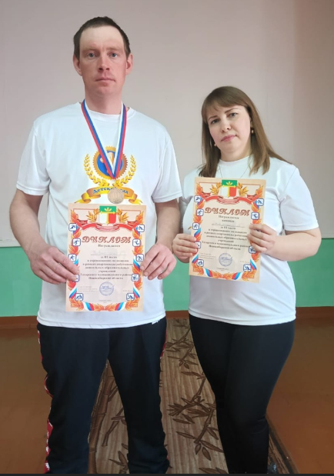

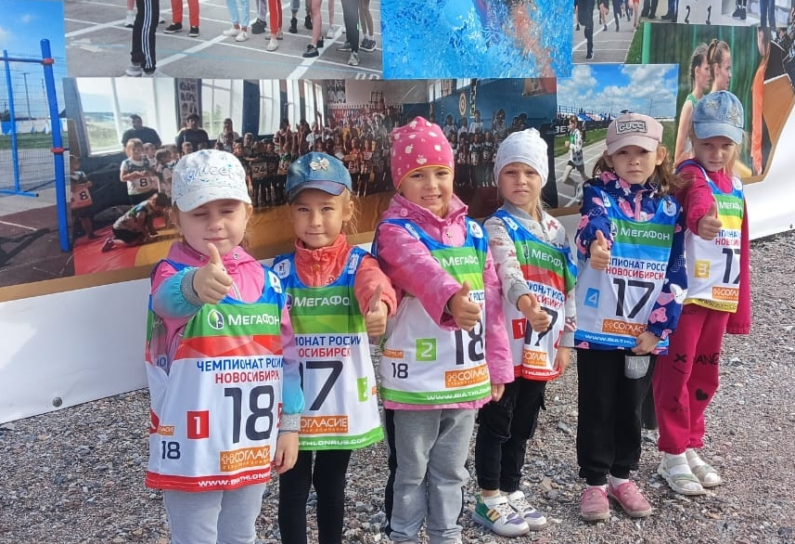
Районные конкурсы

Slide 11
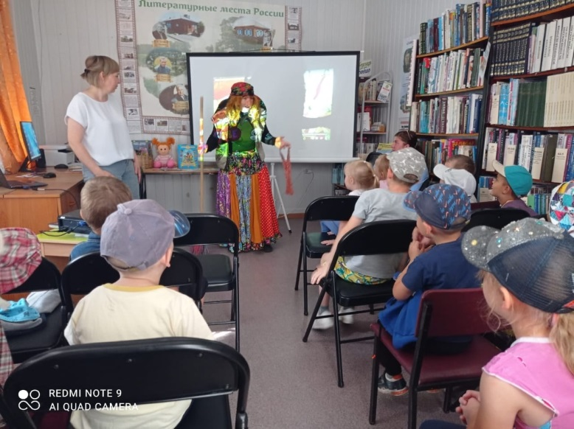
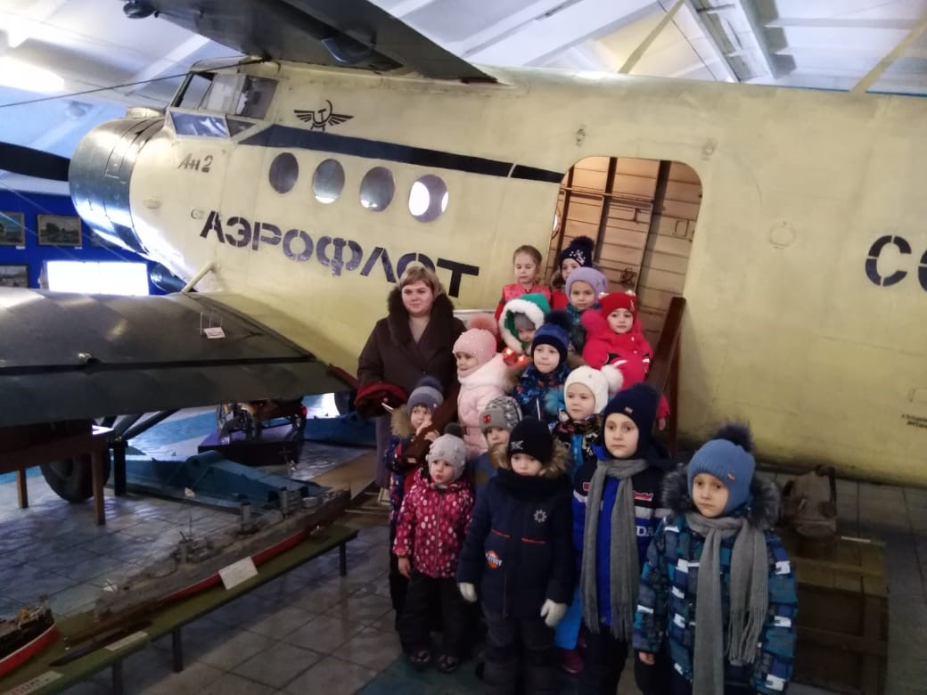
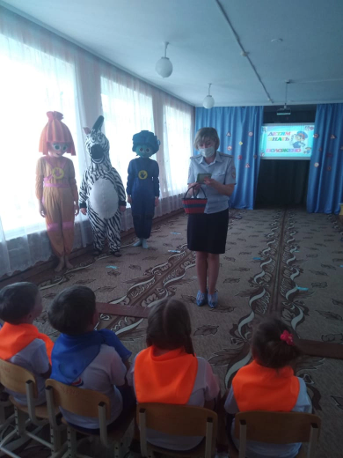
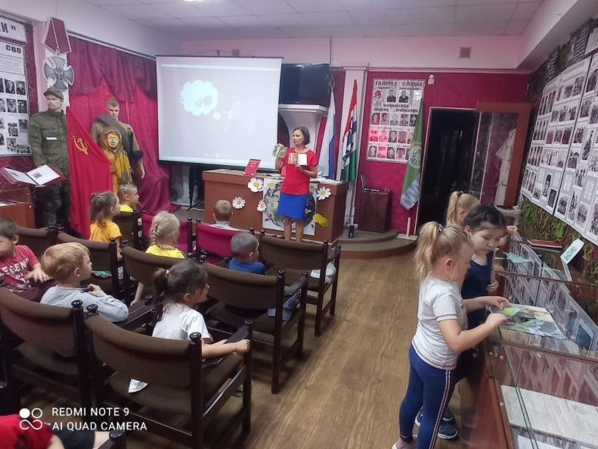
Экскурсии и посещения
Библиотека
Музей

Slide 12
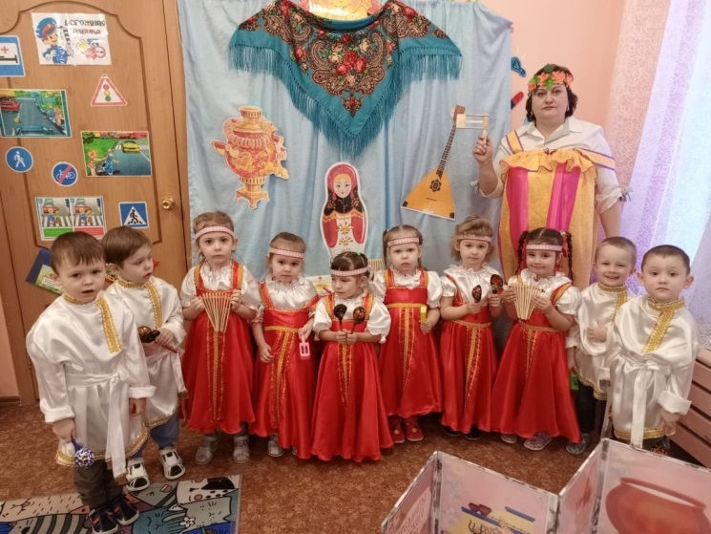
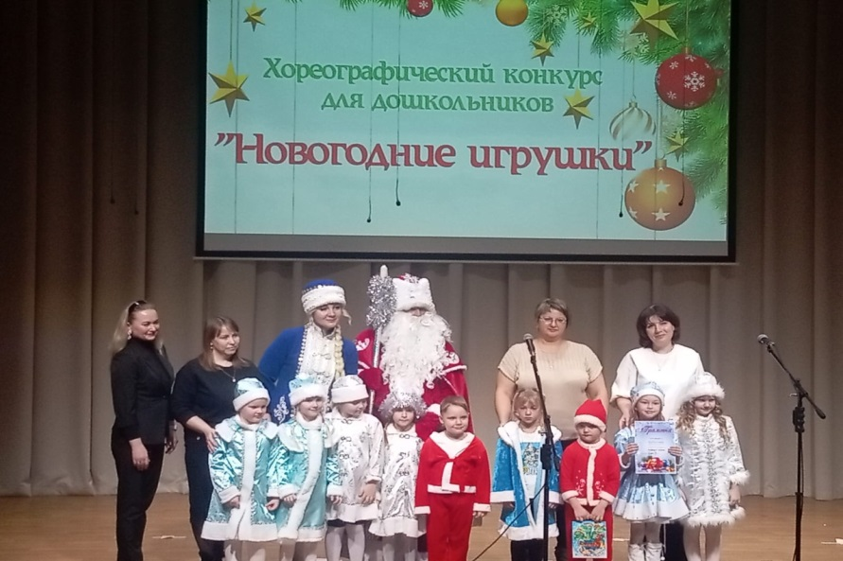
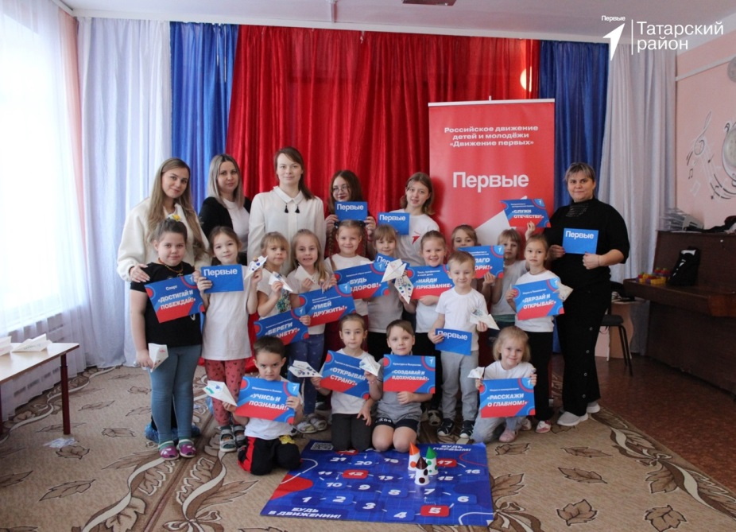
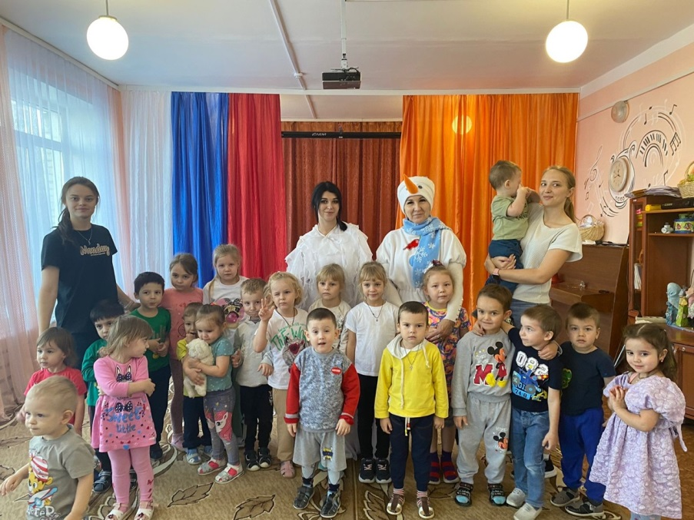
Деятельность в ДОУ

Slide 13
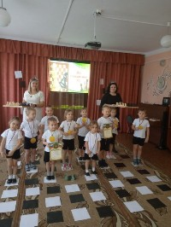
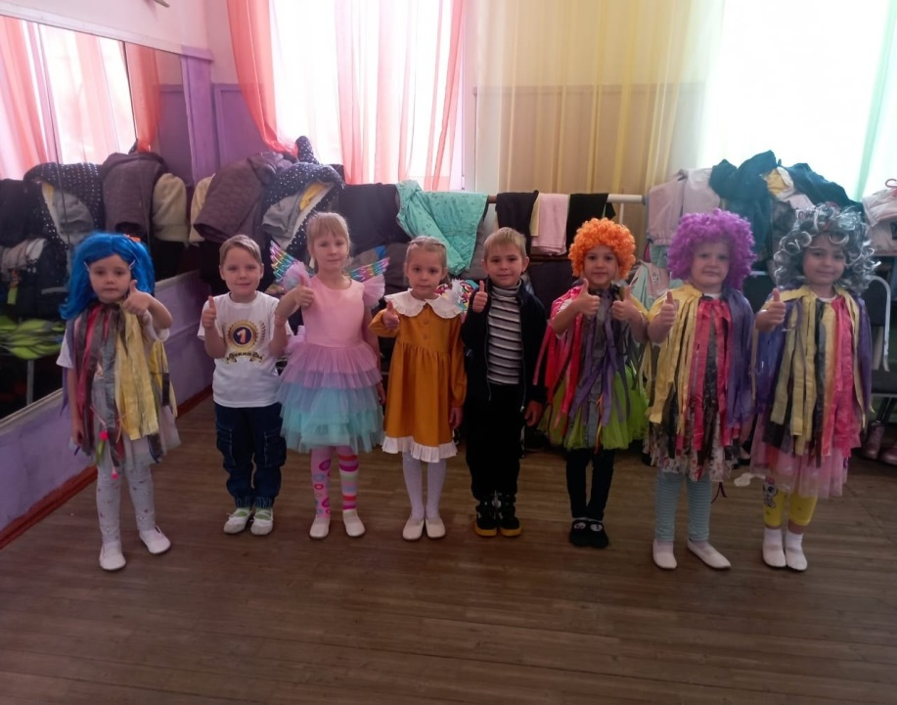
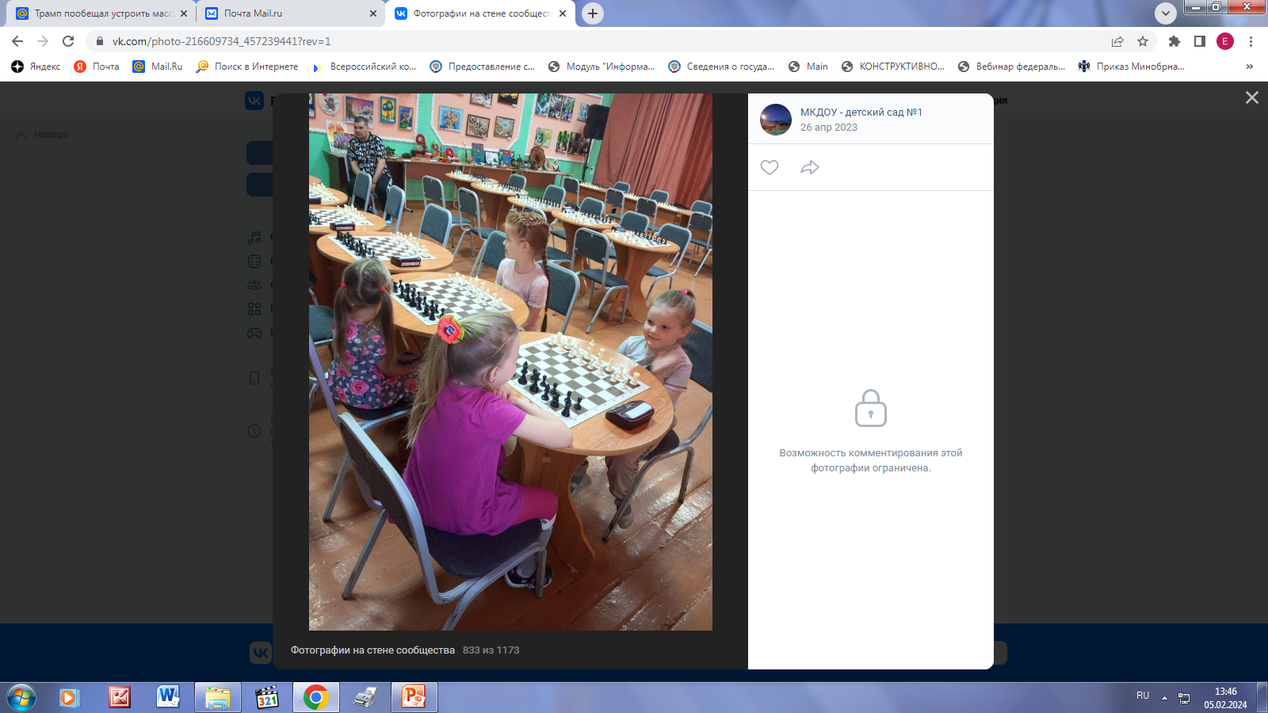
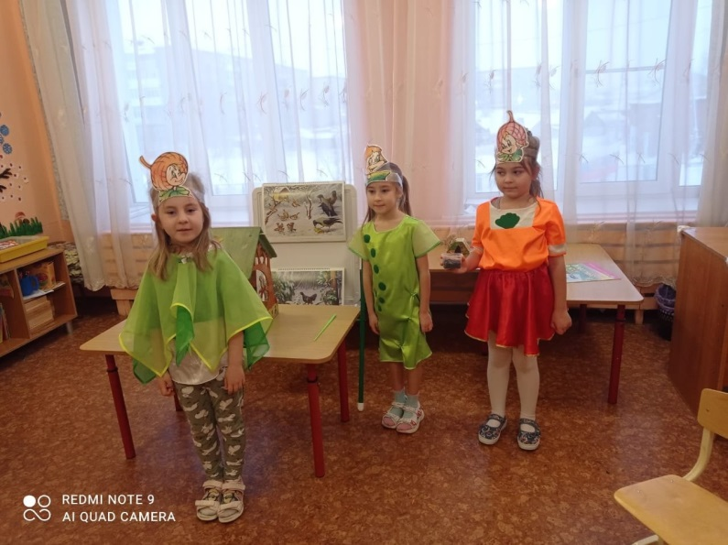
Деятельность в ДОУ

Slide 14
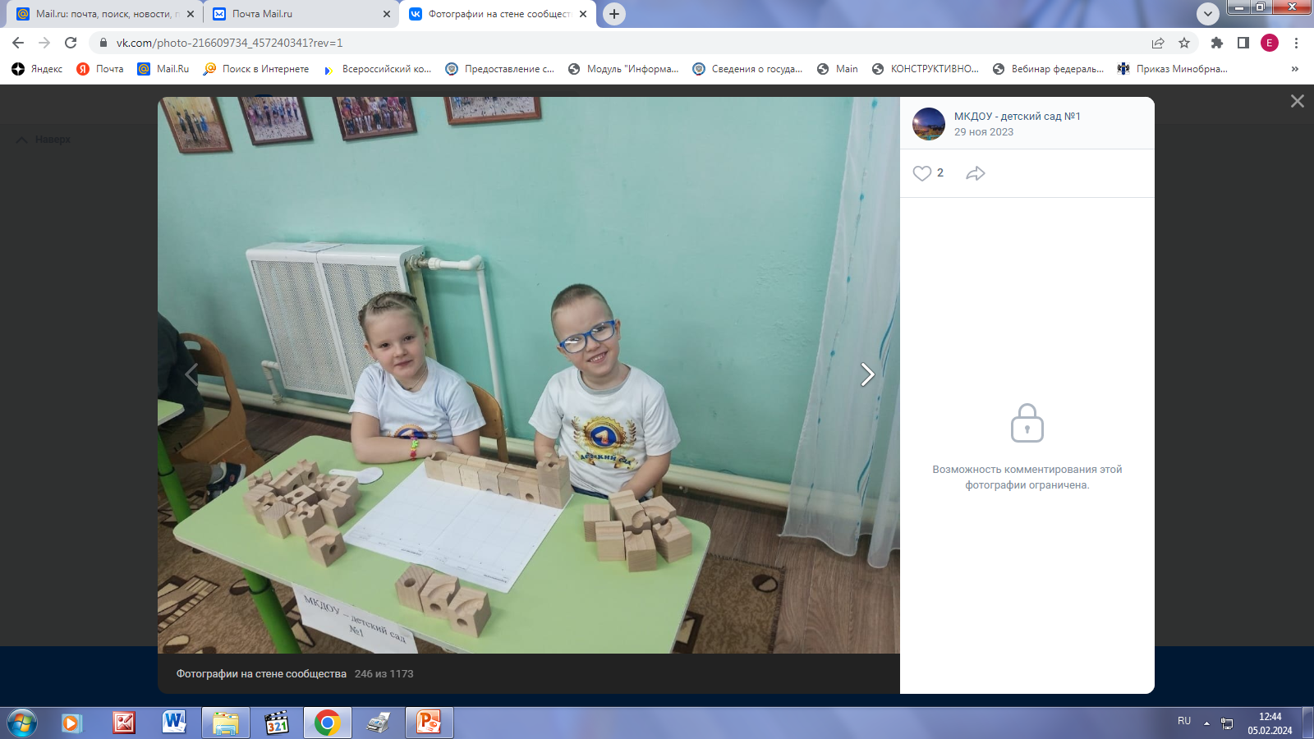
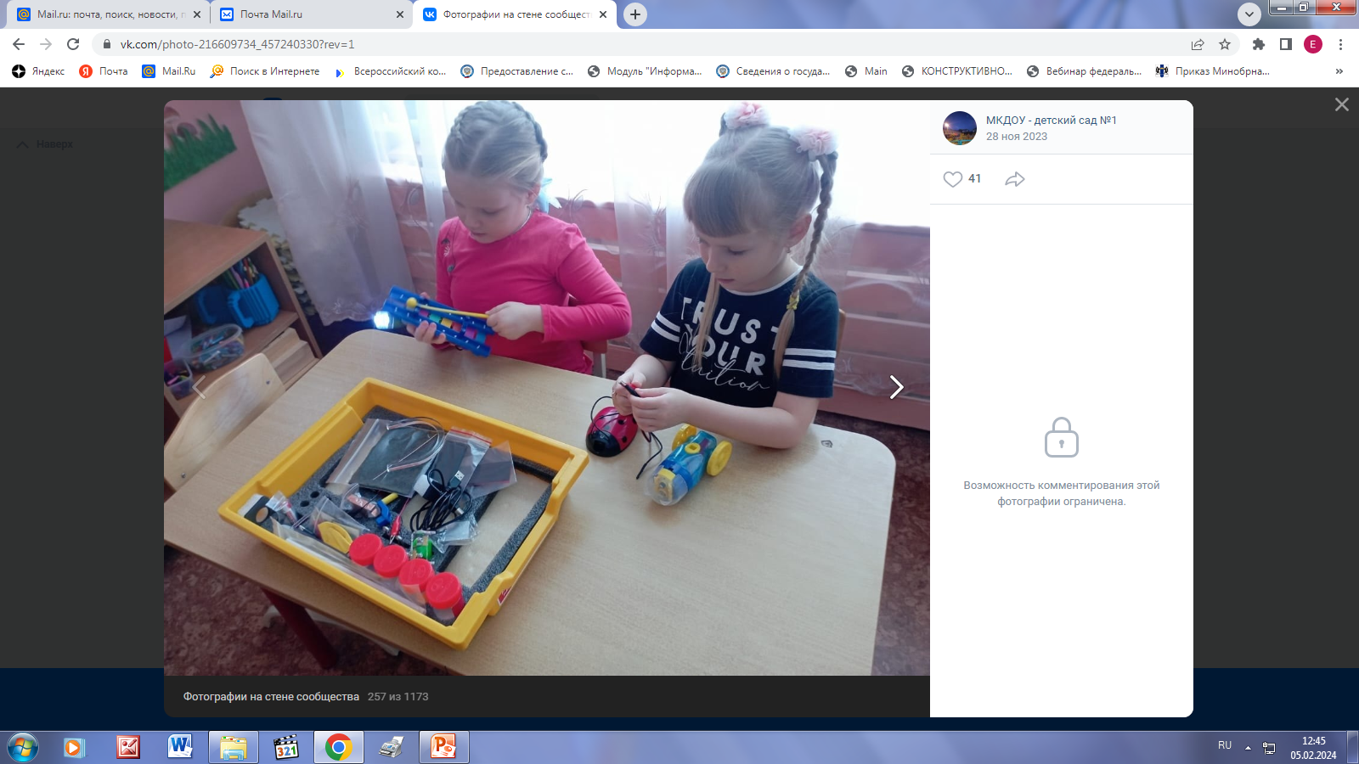
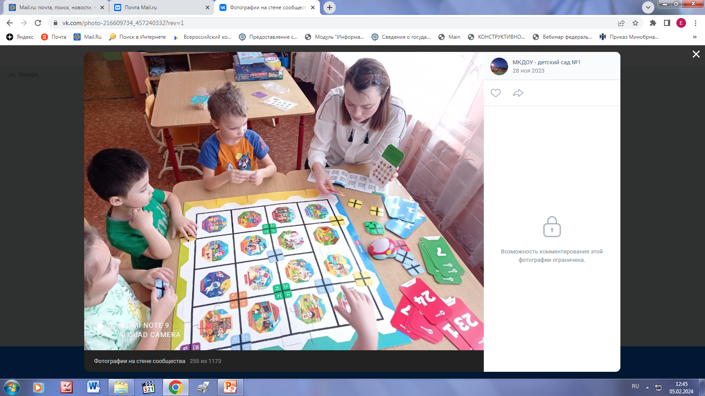
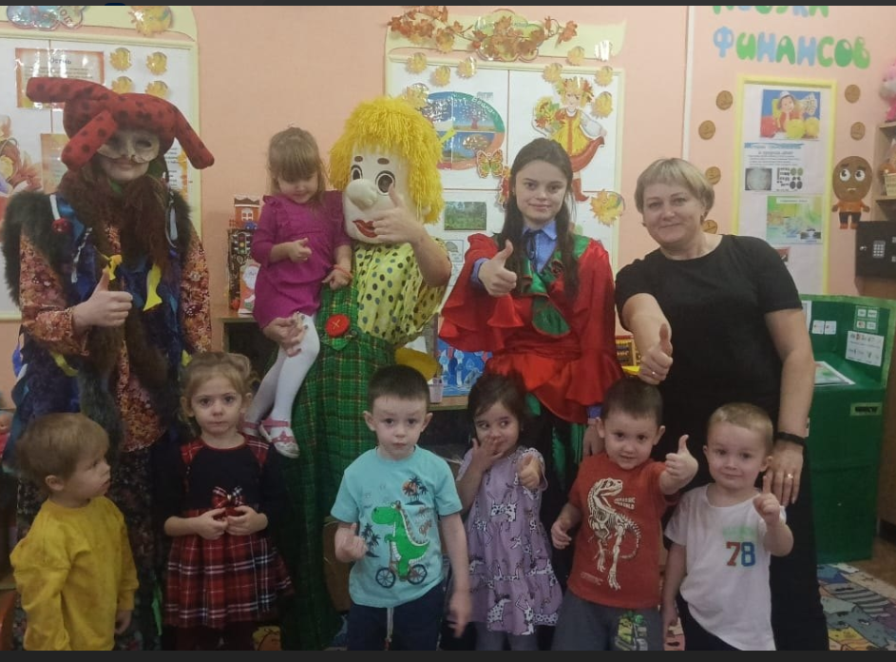
Деятельность в ДОУ

Slide 15
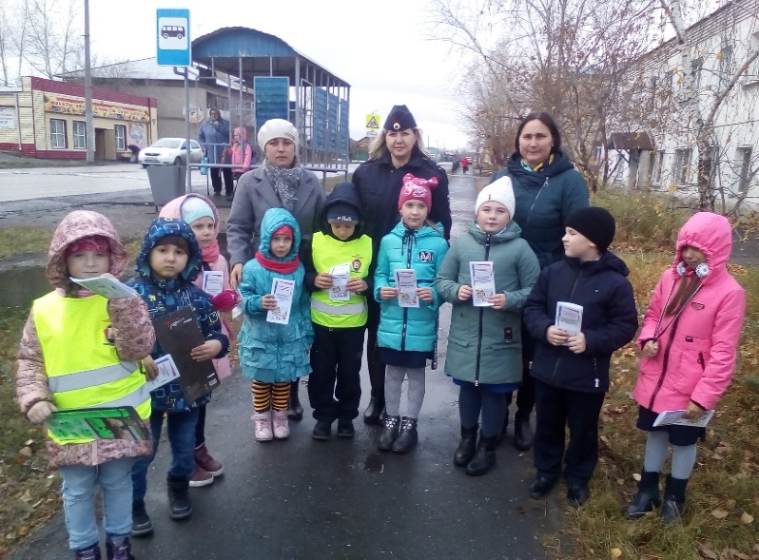
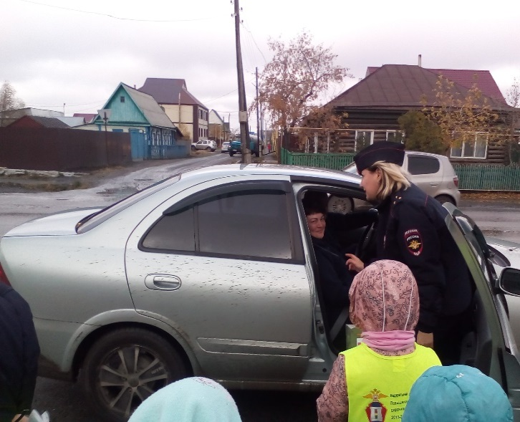
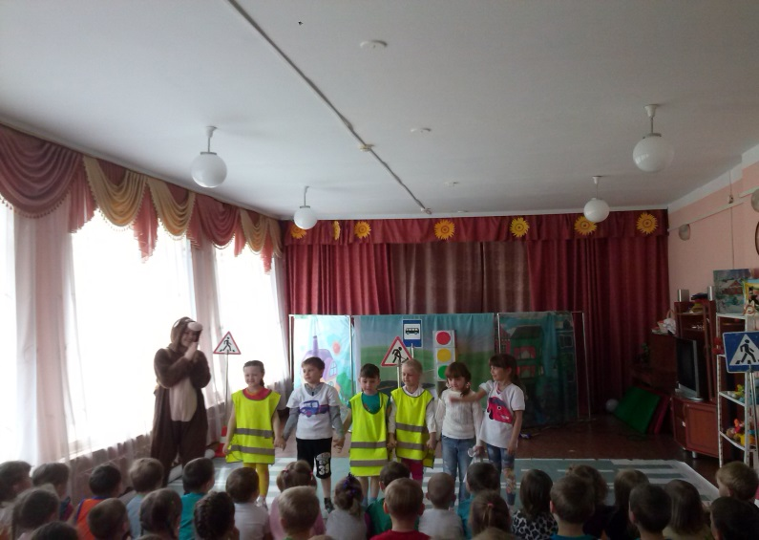
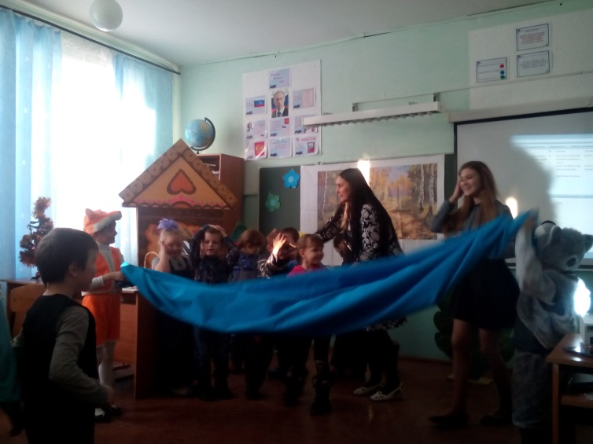
Преемственность с социальными институтами
ГИБДД Татарского района
МБОУ СОШ № 4 г. Татарска
Центр детского творчества
г. Татарска
Историко-краеведческий музей им.
Н.Я. Савченко

Slide 16
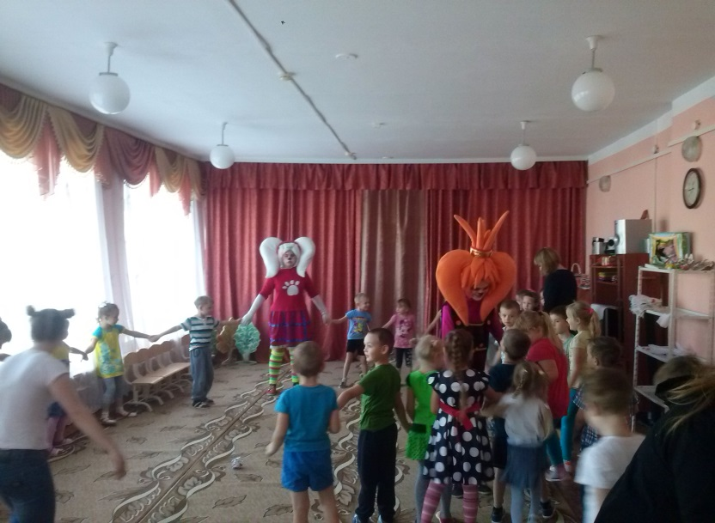
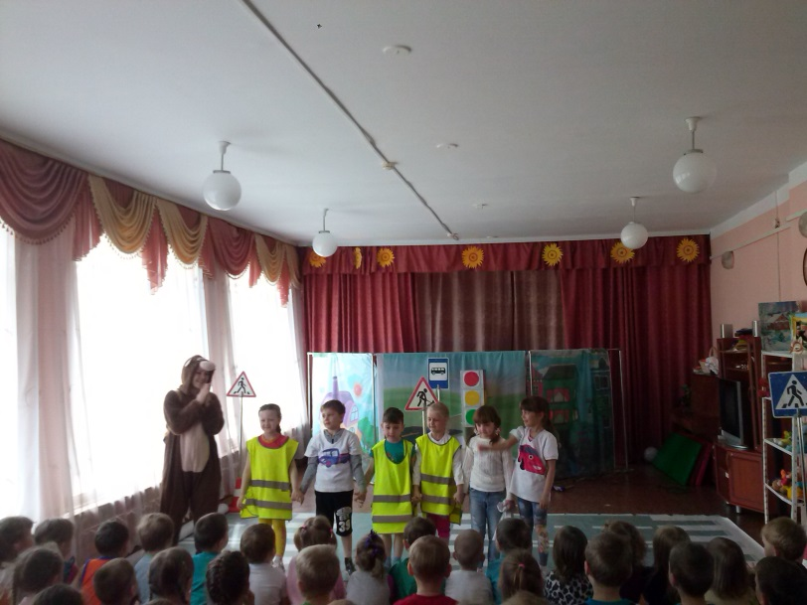
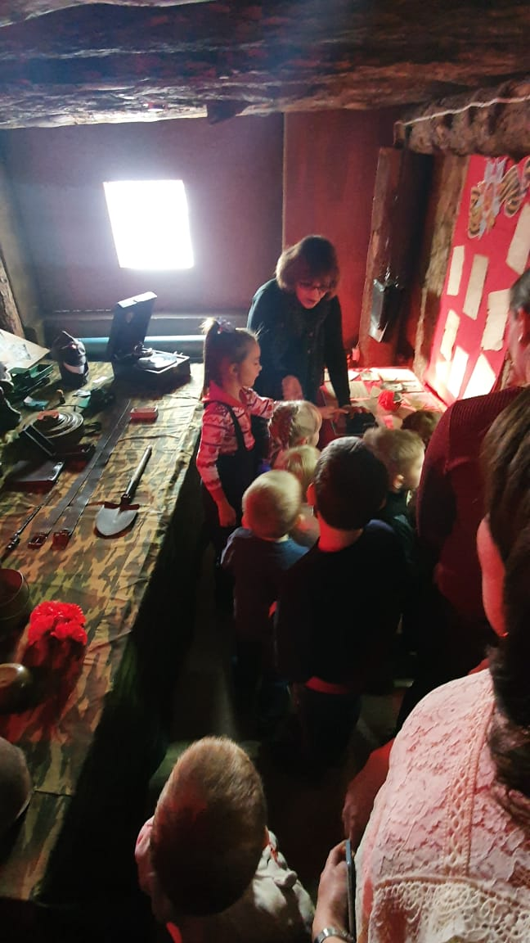
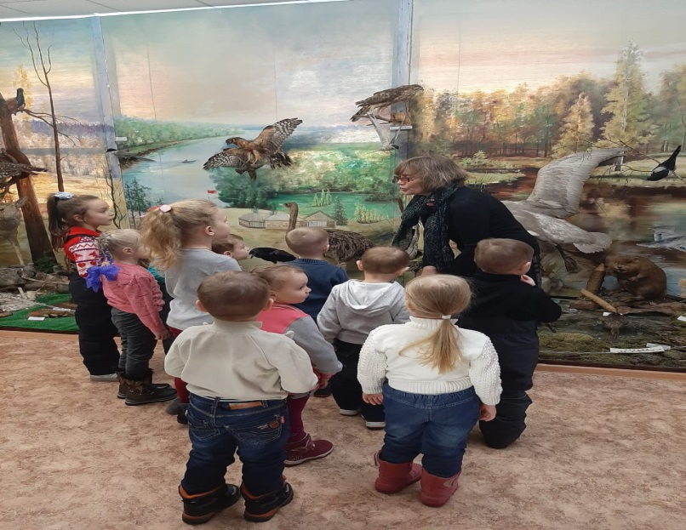
Преемственность с социальными институтами
ГИБДД Татарского района
МБОУ СОШ № 4 г. Татарска
Центр детского творчества
г. Татарска
Историко-краеведческий музей им.
Н.Я. Савченко

Slide 17
Преемственность с социальными институтами
ГИБДД Татарского района
МБОУ СОШ № 4 г. Татарска
Центр детского творчества
г. Татарска
Историко-краеведческий музей им.
Н.Я. Савченко

Slide 18
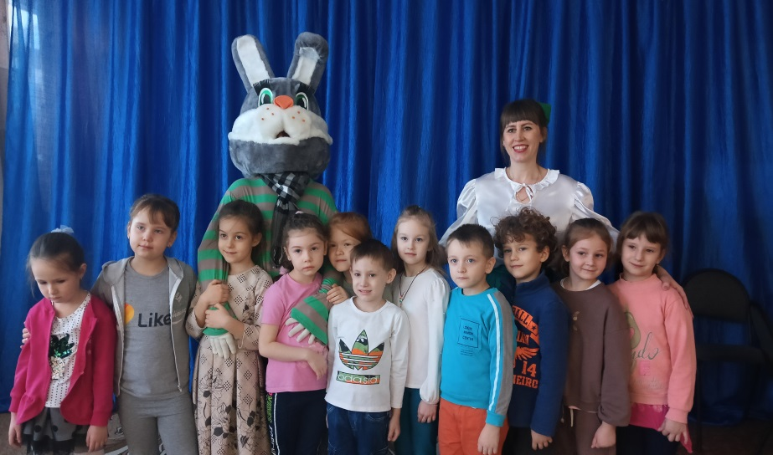
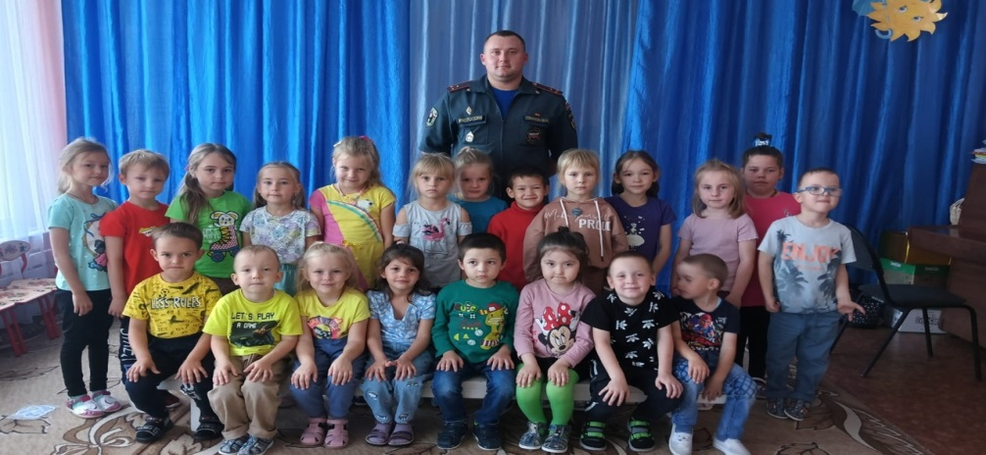
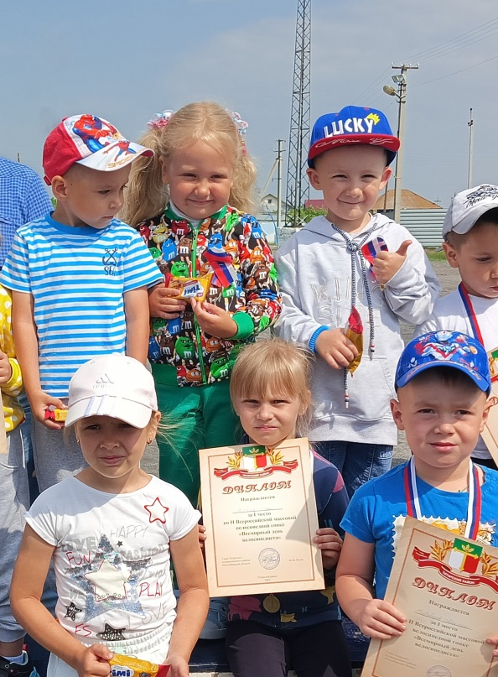
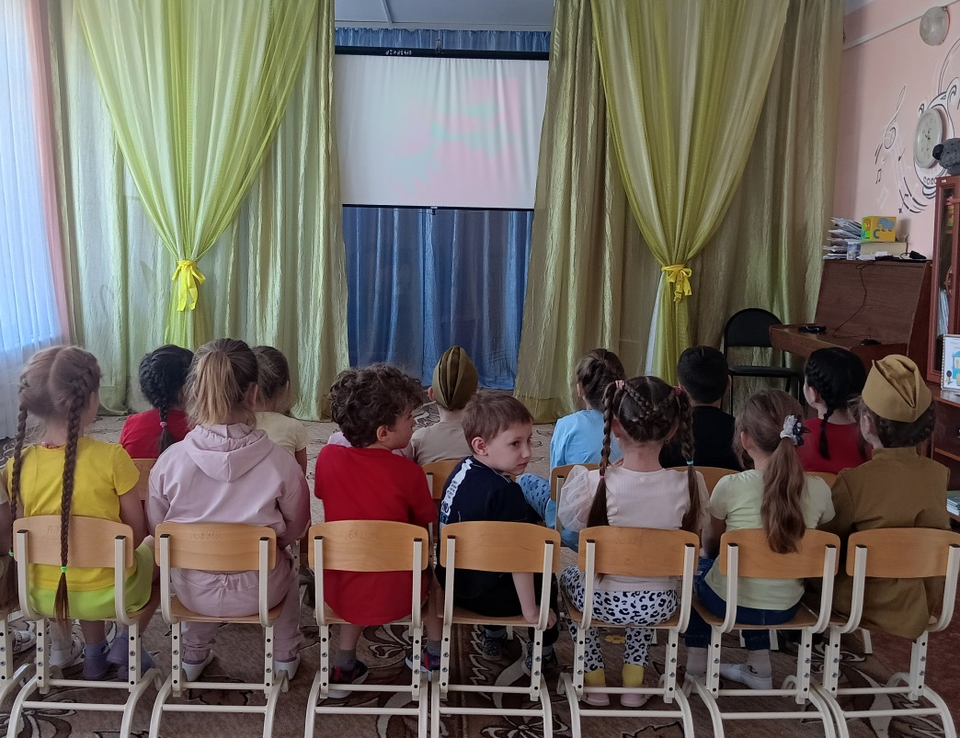
Преемственность с социальными институтами

Slide 19









Slide 20
В здании этом царит атмосфера Та, о которой лишь только мечтать, Искренность тут и забота и вера, Здесь, как нигде, вас сумеют понять. И потому в детский садик любимый, Утром спешат малыши поскорей, Не проходите, пожалуйста, мимо! Мимо распахнутых наших дверей! Адрес известен всем и всегда: Улица Пушкина, дом 90 А.
Добро пожаловать
в наш детский сад !

